Slide 1
субкультура
Подготовила:Безродная Екатерина

Slide 2
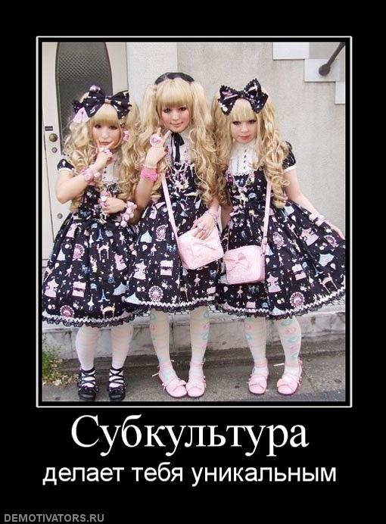
Субкультура - это группа людей с похожими взглядами на мир которые, отличаются от мировоззрения навязанного большинству .

Slide 3
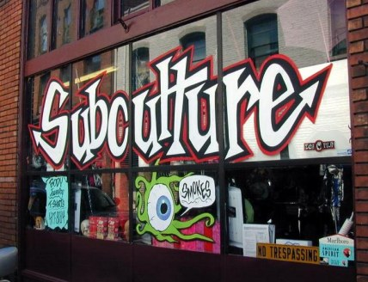
Субкультура (лат. sub — под и cultura — культура; подкультура) понятие (термин) в социологии, антропологии и культурологии — обозначающий часть культуры общества, отличающейся своим поведением (положительным или отрицательным) от преобладающего большинства, а также социальные группы носителей этой культуры.

Slide 4
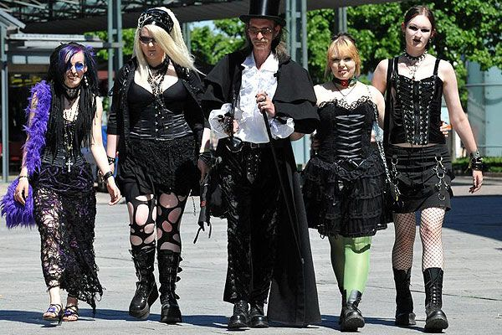
Готы
Го́ты (англ. Goths, от англ. gothic в значении варварский, грубый) — субкультура, зародившаяся в конце 70-х годов XX века в Великобритании. Готическая субкультура достаточно разнообразна и неоднородна, однако для всех её представителей в той или иной степени характерны специфический имидж и интерес к готической музыке.

Slide 5
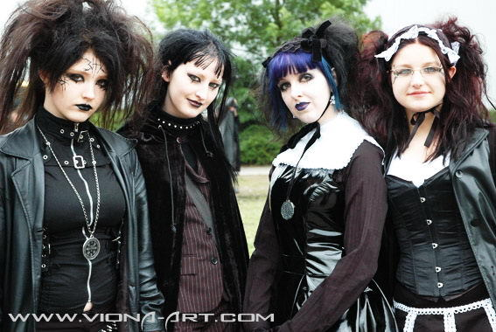
На базе панк-движении мировоззрение готов отличается мрачным депрессивным взглядом на жизнь. Оно проявляется в поведении в виде замкнутости, частых депрессий, меланхолии и повышенная ранимости. Также изолированность о общества, а также неприятие стереотипов и пристрастие к сверхъестественному. Ещё одной характерной чертой большинства готов является своеобразная "артистичность" и стремление к творчеству которое в основном проявляется в работе над своим внешним видом.я.

Slide 6
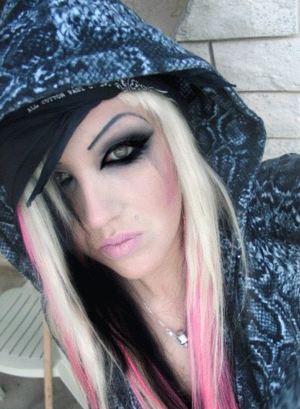
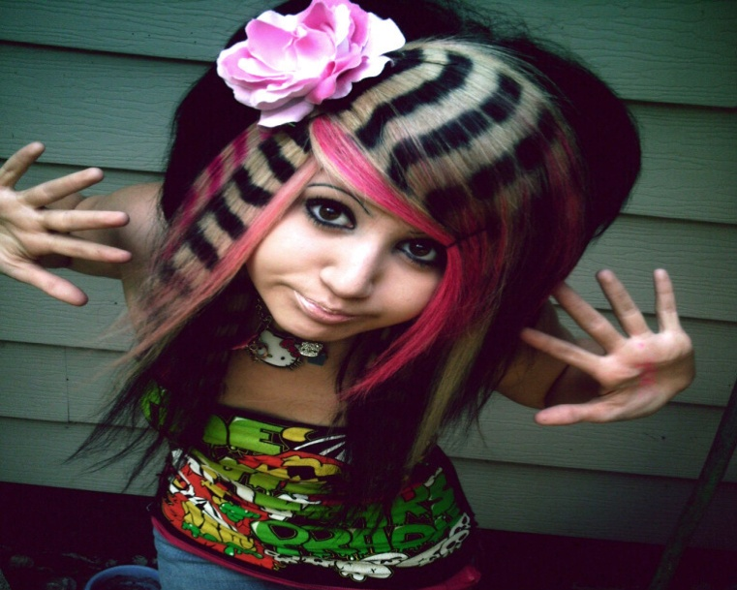
Мировоззрение субкультуры эмо направленно на ощущений и эмоции человека и отображение этих эмоций в своей одежде, внешнем виде, поведении и конечно же музыке.
Эмо – произошло от слова "эмоциональный". Это субкультура также как и субкультура готы произошла от панков.

Slide 7
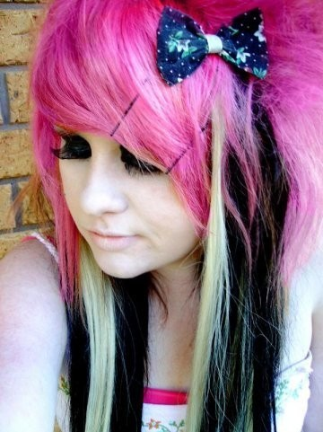
Основными эмоциями является: грусть, тоска и любовь. Представители субкультуры эмо часто ассоциируют со слезливыми подростками, которые постоянно плачут. Эта ассоциация появилась из-за их внешнего вида и поведения, причёсок, одежды, макияжа и высказываний.

Slide 8
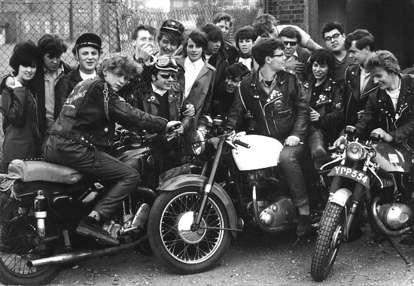
Рокерами называли британскую молодежь в жившую в 1960-х годах прошлого века, которая рассекать по магистралям окружающих города на мотоциклах со скоростью до 160-ти километров в час.

Slide 9
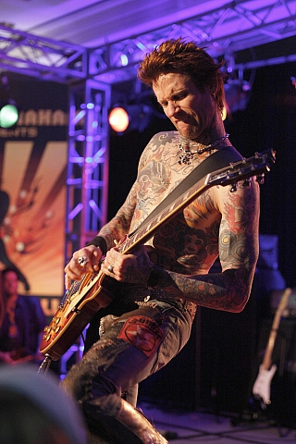
Рокеры стали субкультурой в пятидесятых, начале шестидесятых годов прошлого века в эпоху рок-н-ролла, но в отличии от других субкультур появившихся в тоже время, основой которых являлась музыка, первых рокеров объединял только один принцип – манера езды на мотоцикле, а потом уже появилось все остальные сопутствующие атрибуты.

Slide 10
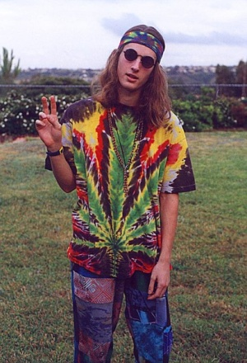
хиппи
Хиппи это субкультуры, возникшая летом 1967 года в Беркли (Калифорния) и в Нью-Йорке и распрастранявшиь за пределы США . У представителей субкультуры хиппи свои правила поведения и они плохо относились к обычаям и традициям общепринятым в обществе понятиям, а также критиковали почти все ценности среднего класса.

Slide 11
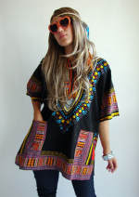
Для того чтобы освободит сознание в среде этой субкультуры распространялось курение гашиша. Хиппи также увлеклись философией Востока. Летом хиппи путешествуют автостопом, разбивают палаточные городки, это были их коммуны в которых они культивировали свои ценности.

Slide 12
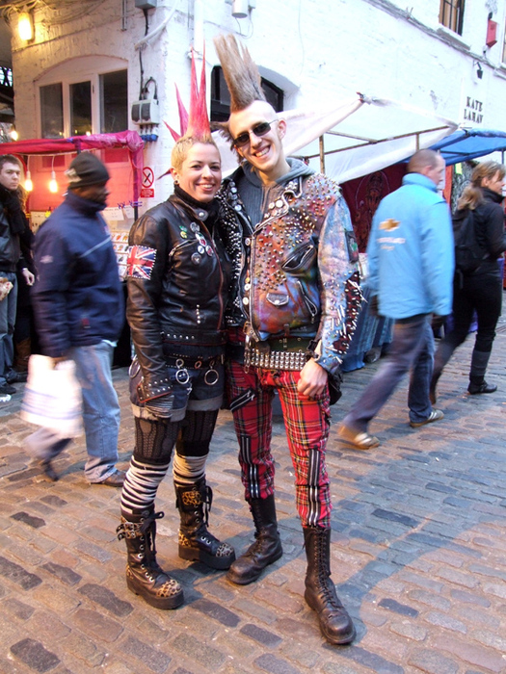
Панки - субкультура которая, возникла в тоже время когда в Америки начали рисовать на стенах то есть в конце 60-х — начале 70-х годов. Главной задачей панков стало возможность обратить внимание людей на их протест и задумались о жизни и о своём будущем. Протест панки выражают всем своим видом и отношением к жизни. Они просто нарушали все правила, плевали на закон и делали то что считают нужным

Slide 13
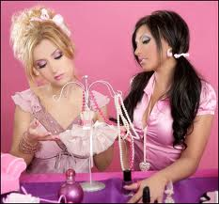
гламур
Гламур – пожалуй одна из самых новых и самых спорных субкультур. Эта субкультура оформилась совсем недавно, хотя присутствовало во всем, что связано с светской и клубной жизнью.

Slide 14

Само слово гламур произошло либо от английского слова glamour (переводится как очарование) или от французсково слова glamour («яркий, блестящий»). Но в русском языке гламурный описывает скорее всего целый список качеств и свойств личности или вещи, судя по которым можно отнести их именно к этой субкультуре. Гламурный человек - тот должен выглядеть красиво а ещё лучше шикарно. Все во что одевается гламурный человек – должно быть от фирменным, а ещё лучше от имени знаменитого кутюрье, но главное - эти вещи должны быть модными!

Slide 15
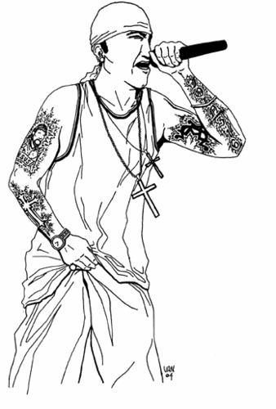
Рэперы
Изначально рэп формировался как как субкультура протеста. В конце 60 начале 70 годов когда чёрные холили с табличками на груди на которых было написано "I AM A MAN" чтобы к ним относились как к людям. Они привлекли к себе внимание мировой общественности и стали полноценными жителями USA.

Slide 16

Примерно через год они начали формировать свою субкультуру получившее название хип-хоп. В этой субкультуре было три составляющих одной которых стал рэп! Исторической родиной хип-хопа принято считать Бронкс - это один из районов Нью-Йорка.

